Slide 1

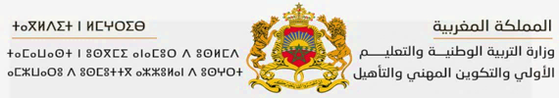

Slide 2






تعيين تلميذ(ة) للإجابة.
توجيهات و شرح التعليمات.
عرض فيديو.
المرور بين الصفوف للمساعدة و تصحيح الإنجازات.
عمل في ثنائيات.
نهاية الشريط، المرور إلى الشريحة الموالية.

Slide 3

تنظيم حصص الأسبوع
اليوم 4 -
اليوم1 -
أنشطة اعتيادية.
قراءة : استثمار النص.
الاستماع والتحدث : الإنتاج.
تمارين كتابية: البنيات اللغوية.
أنشطة اعتيادية.
معجم.
الاستماع والتحدث.
الطلاقة.
اليوم 5 -
اليوم 2 -
أنشطة اعتيادية.
الاستماع والتحدث : إعادة الإنتاج.
قراءة: استخلاص العبرة.
تعبير كتابي - إملاء .2/2
أنشطة اعتيادية.
الاستماع والتحدث : عناصر الحكاية.
القراءة استراتيجية المفردات.
خط ونقل.
اليوم 6 -
اليوم 3 -
أنشطة اعتيادية الطلاقة: توليف ودعم.
توليف ودعم.
قراءة إثرائية.
أنشطة اعتيادية.
الاستماع والتحدث : البنية السردية / تقديم الفعل الكلامي.
القراءة استراتيجية المفردات.
إملاء.
Révision
Lecture offerte

Slide 4










هيكلة حصة اليوم
-01افتتاح الحصة
تحدي الطلاقة.
إملاء.
- 02استماع وتحدث
ورشة الاستماع : إعادة الإنتاج.
- 03قراءة
تنمية الطلاقة – استخلاص العبرة.
-04التعبير الكتابي / إملاء
التعليق على مشهد باستعمال جمل اسمية
التدرب على الرسم الإملائي لكلمات وجمل قصيرة تتضمن الحروف [د- ذ- ض ]

Slide 5

عند نهاية الحصة
على الأقل 80 % من المتعلمين سيكونون قادرين على:
قراءة فقرات بطلاقة في حدود 30 كلمة.
إعادة إنتاج الحكاية من خلال إعادة السرد.
إنتاج جمل اسمية قصيرة .
كتابة كلمات تتضمن الحروف]د- ذ- ض[.

Slide 6


افتتاح الحصة
افتتاح الحصة
الترحيب وتدبير السلوك.
الأنشطة الاعتيادية: تحدي الطلاقة/ إملاء.

Slide 7



مرحبا بكم . سننطلق في حصة اللغة العربية.
اختــتام الحــصة
تعبير كتابي/ إملاء
قراءة
استـماع وتحدث
افتتاح الحصة

Slide 8


قبل أن نبدأ حصة اليوم سأخبركم عن شروط الحصول على نجمة التميز.
اختــتام الحــصة
تعبير كتابي/ إملاء
قراءة
استـماع وتحدث
افتتاح الحصة
أُنْصِتُ وأَنْتَبِهُ جَيِّداً لِلدَّرْسِ.
دونَ أَن أَقِف، أَرْفَعُ أُصْبُعي لِلْإجابَةِ.

Slide 9

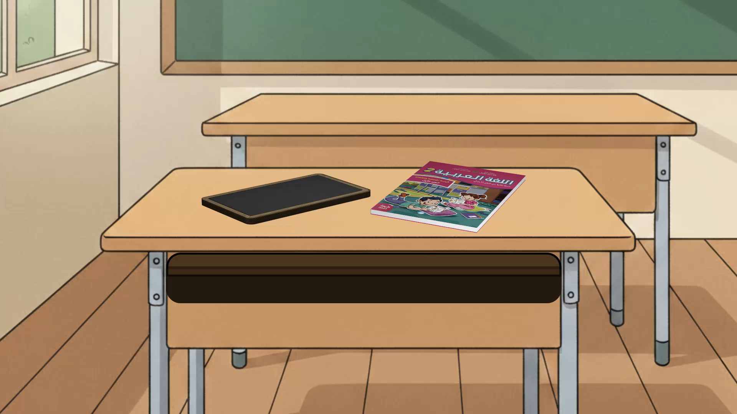
ضعوا اللوحة على الطاولة، الدفتر والمقلمة في القمطر.
اختــتام الحــصة
تعبير كتابي/ إملاء
قراءة
استـماع وتحدث
افتتاح الحصة

Slide 10
خذوا الواجب المنزلي. من يقرأ جملته؟
اختــتام الحــصة
تعبير كتابي/ إملاء
قراءة
استـماع وتحدث
افتتاح الحصة
اَلْغابَةُ ..............
............... واسِعٌ.

Slide 11
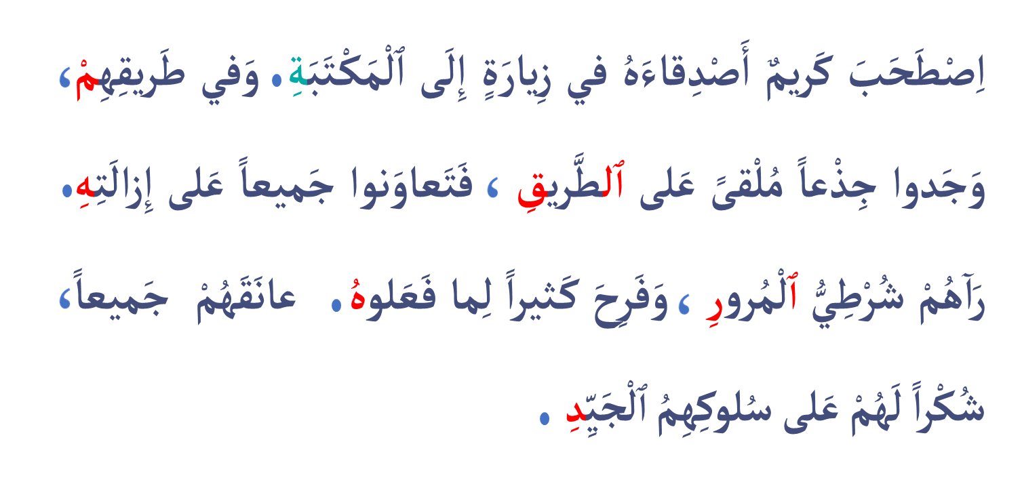
سنبدأ تحدي الطلاقة. سأسحب 5 أسماء للمشاركة في تحدي القراءة بدقة واسترسال.
اختــتام الحــصة
تعبير كتابي/ إملاء
قراءة
استـماع وتحدث
افتتاح الحصة

Slide 12


أمامكم دقيقة واحدة من أجل قراءة صامتة للفقرة.
اختتام الحصة
تعبير كتابي/ إملاء
قراءة
استـماع وتحدث
افتتاح الحصة

Slide 13
اقرأ الفقرة.. يسجل الأستاذ على سجل الطلاقة.
اختــتام الحــصة
تعبير كتابي/ إملاء
قراءة
استـماع وتحدث
افتتاح الحصة

Slide 14

خذوا ألواحكم سأملي عليكم كلمات.
اختــتام الحــصة
تعبير كتابي/ إملاء
قراءة
استـماع وتحدث
افتتاح الحصة

Slide 15
سأقرأ الكلمات أولا. من يقرأ ؟
اختــتام الحــصة
تعبير كتابي/ إملاء
قراءة
استـماع وتحدث
افتتاح الحصة
مَريـــــضٌ
جَيِّـــــدٌ
جِـــذْعٌ

Slide 16
انظروا إلى الكلمة جيدا.
اختــتام الحــصة
تعبير كتابي/ إملاء
قراءة
استـماع وتحدث
افتتاح الحصة
جِـــذْعٌ

Slide 17
اكتبوا: ينطق الأستاذ الكلمة.
اختــتام الحــصة
تعبير كتابي/ إملاء
قراءة
استـماع وتحدث
افتتاح الحصة

Slide 18
صححوا.
اختــتام الحــصة
تعبير كتابي/ إملاء
قراءة
استـماع وتحدث
افتتاح الحصة
جِـــذْعٌ

Slide 19
انظروا إلى الكلمة جيدا.
اختــتام الحــصة
تعبير كتابي/ إملاء
قراءة
استـماع وتحدث
افتتاح الحصة
جَيِّـــــدٌ

Slide 20
اكتبوا: ينطق الأستاذ الكلمة.
اختــتام الحــصة
تعبير كتابي/ إملاء
قراءة
استـماع وتحدث
افتتاح الحصة

Slide 21
صححوا.
اختــتام الحــصة
تعبير كتابي/ إملاء
قراءة
استـماع وتحدث
افتتاح الحصة
جَيِّـــــدٌ

Slide 22
انظروا إلى الكلمة جيدا.
اختــتام الحــصة
تعبير كتابي/ إملاء
قراءة
استـماع وتحدث
افتتاح الحصة
مَريـــــضٌ

Slide 23
اكتبوا: ينطق الأستاذ الكلمة.
اختــتام الحــصة
تعبير كتابي/ إملاء
قراءة
استـماع وتحدث
افتتاح الحصة
جَديدَةٌ

Slide 24
صححوا.
اختــتام الحــصة
تعبير كتابي/ إملاء
قراءة
استـماع وتحدث
افتتاح الحصة
مَريـــــضٌ

Slide 25
انتبهوا. من يقرأ الكلمات؟
اختــتام الحــصة
تعبير كتابي/ إملاء
قراءة
استـماع وتحدث
افتتاح الحصة
أَرْضٌ
نافِـــذَةٌ
دَواءٌ
ضَحِكَ

Slide 26

استماع وتحدث
استماع وتحدث
ورشة الاستماع : إعادة الإنتاج.

Slide 27


في هذه الحصة ستعيدون سرد الحكاية انطلاقا من مشاهدها. استمعوا مجددا.
اختــتام الحــصة
تعبير كتابي/ إملاء
قراءة
استـماع وتحدث
افتتاح الحصة

Slide 28
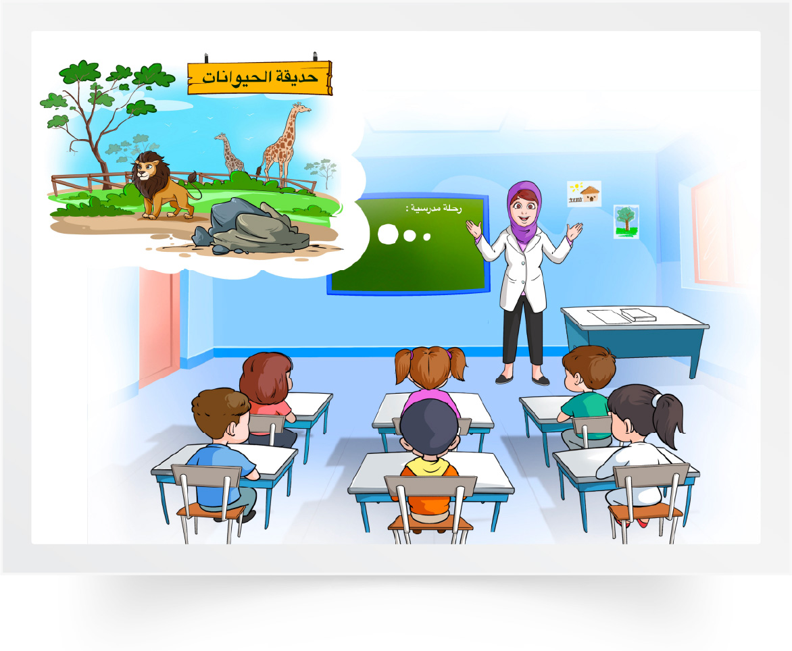
سأسرد لكم المقطع الأول بأسلوبي الخاص. استمعوا
اختــتام الحــصة
تعبير كتابي/ إملاء
قراءة
استـماع وتحدث
افتتاح الحصة

Slide 29
من منكم يسرد المقطع الأول انطلاقا من المشهد؟
اختــتام الحــصة
تعبير كتابي/ إملاء
قراءة
استـماع وتحدث
افتتاح الحصة

Slide 30
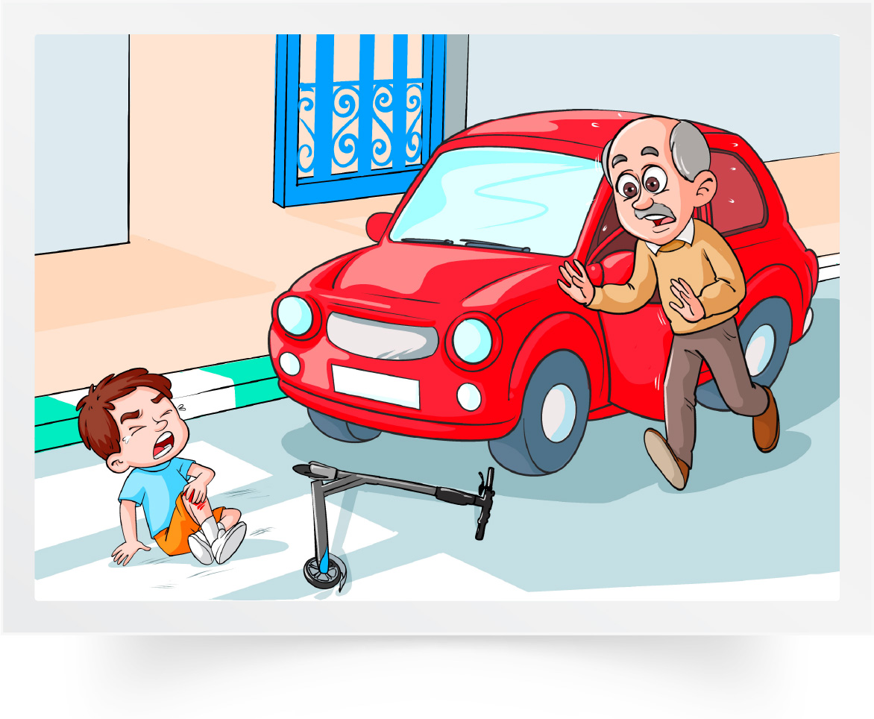
سأسرد لكم المقطع الثاني بأسلوبي الخاص. استمعوا
اختــتام الحــصة
تعبير كتابي/ إملاء
قراءة
استـماع وتحدث
افتتاح الحصة

Slide 31
من منكم يسرد المقطع الثاني انطلاقا من المشهد؟
اختــتام الحــصة
تعبير كتابي/ إملاء
قراءة
استـماع وتحدث
افتتاح الحصة

Slide 32
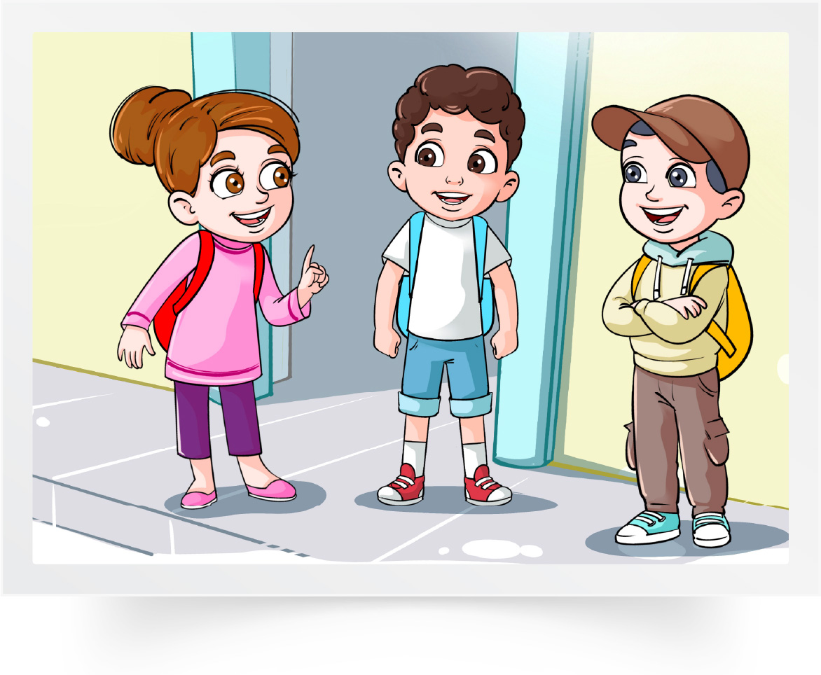
سأسرد لكم المقطع الثالث بأسلوبي الخاص. استمعوا
اختــتام الحــصة
تعبير كتابي/ إملاء
قراءة
استـماع وتحدث
افتتاح الحصة

Slide 33
من منكم يسرد المقطع الثالث انطلاقا من المشهد؟
اختــتام الحــصة
تعبير كتابي/ إملاء
قراءة
استـماع وتحدث
افتتاح الحصة

Slide 34
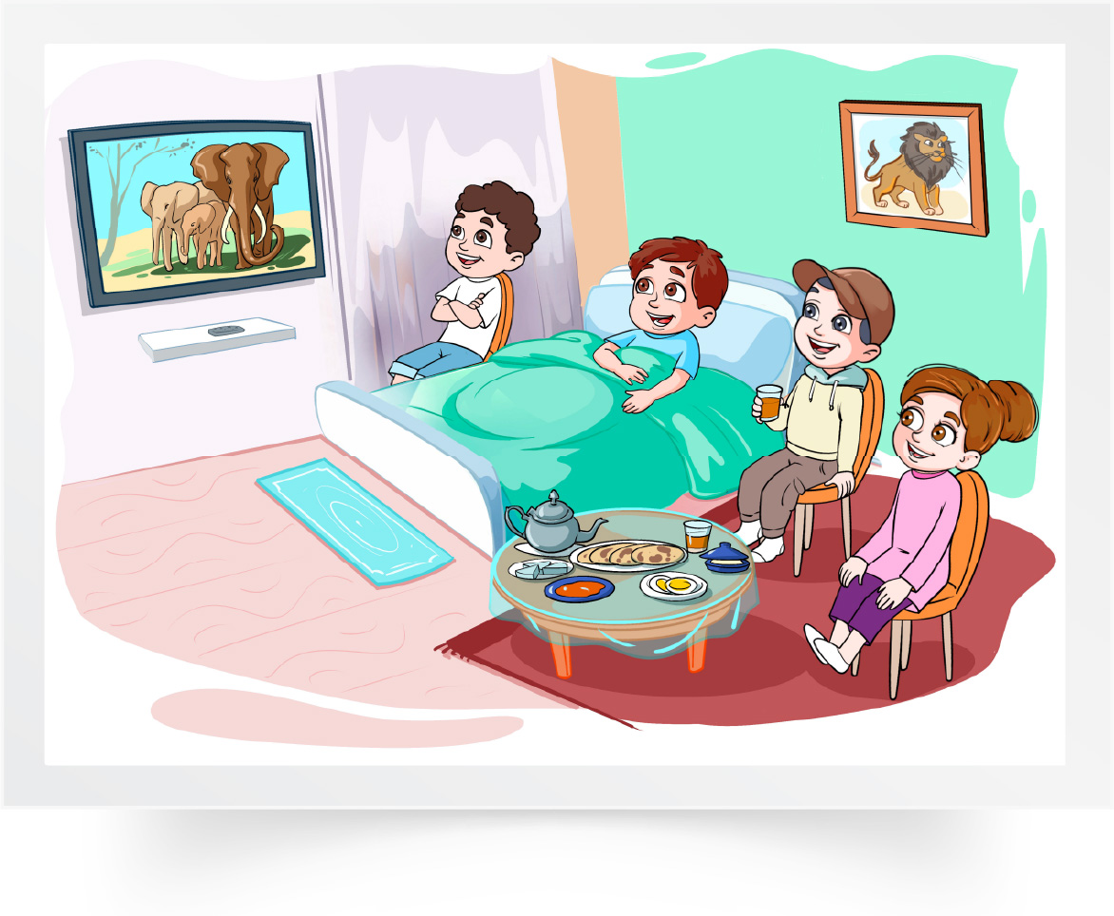
سأسرد لكم المقطع الرابع بأسلوبي الخاص. استمعوا
اختــتام الحــصة
تعبير كتابي/ إملاء
قراءة
استـماع وتحدث
افتتاح الحصة

Slide 35
من منكم يسرد المقطع الرابع انطلاقا من المشهد؟
اختــتام الحــصة
تعبير كتابي/ إملاء
قراءة
استـماع وتحدث
افتتاح الحصة

Slide 36

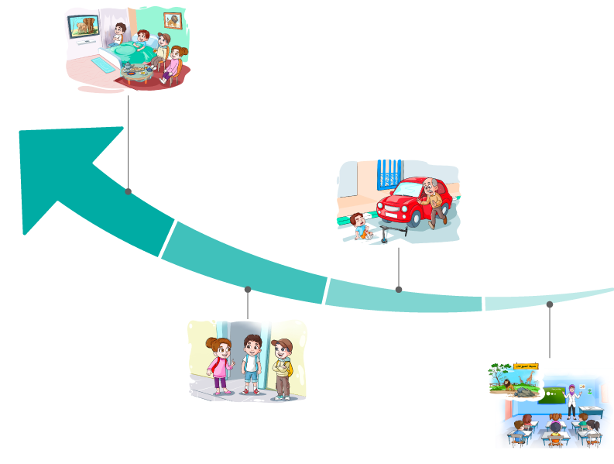
هذه أحداث الحكاية من البداية إلى النهاية. من منكم يسردها؟
اختــتام الحــصة
تعبير كتابي/ إملاء
قراءة
استـماع وتحدث
افتتاح الحصة

Slide 37

قراءة
قراءة
تنمية الطلاقة ــــ استخلاص العبرة.

Slide 38
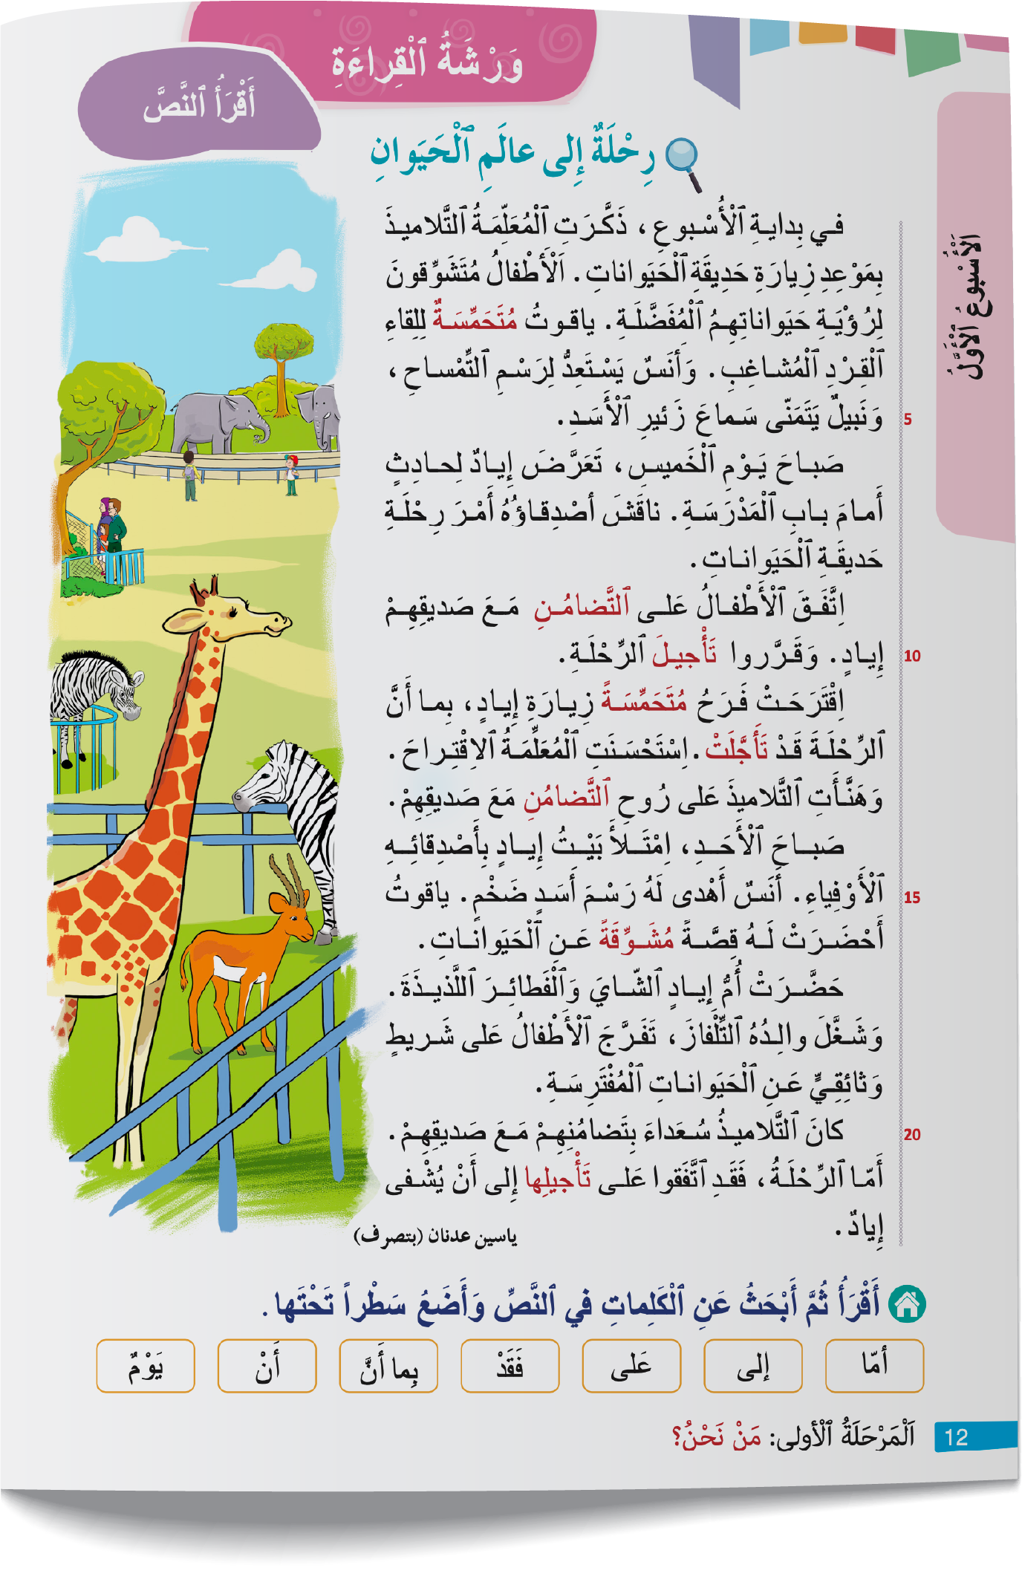
ننتقل الآن لقراءة نص " رحلة إلى عالم الحيوان".
اختــتام الحــصة
تعبير كتابي/ إملاء
قراءة
استـماع وتحدث
افتتاح الحصة

Slide 39
من يقرأ؟
اختــتام الحــصة
تعبير كتابي/ إملاء
قراءة
استـماع وتحدث
افتتاح الحصة
في بِدايَةِ ٱلْأُسْبوعِ، ذَكَّرَتِ ٱلْمُعَلِّمَةُ ٱلتَّلاميذَ بِمَوْعِدِ زِيارَةِ حَديقَةِ ٱلْحَيَواناتِ. اَلْأَطْفالُ مُتَشَوِّقونَ لِرُؤْيَةِ حَيَواناتِهِمُ ٱلْمُفَضَّلَةِ.

Slide 40

من يقرأ؟
اختــتام الحــصة
تعبير كتابي/ إملاء
قراءة
استـماع وتحدث
افتتاح الحصة

Slide 41
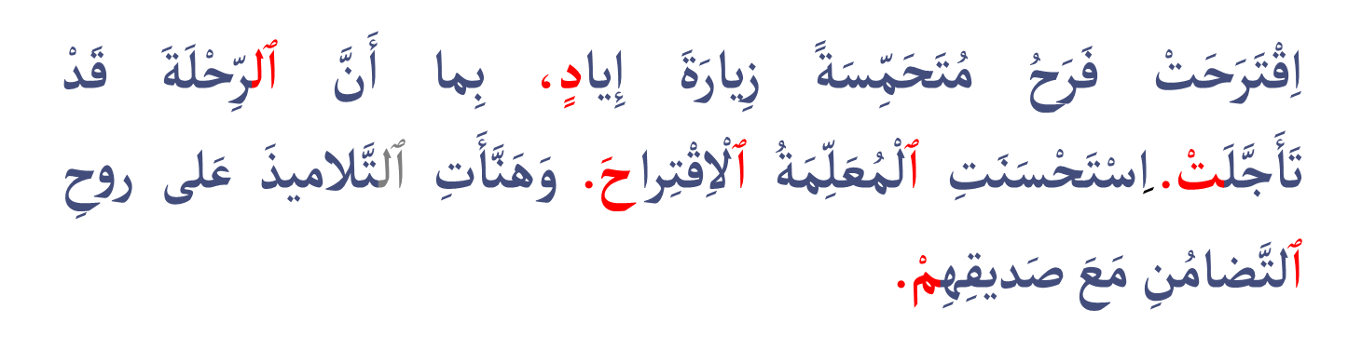
من يتابع؟
اختــتام الحــصة
تعبير كتابي/ إملاء
قراءة
استـماع وتحدث
افتتاح الحصة

Slide 42
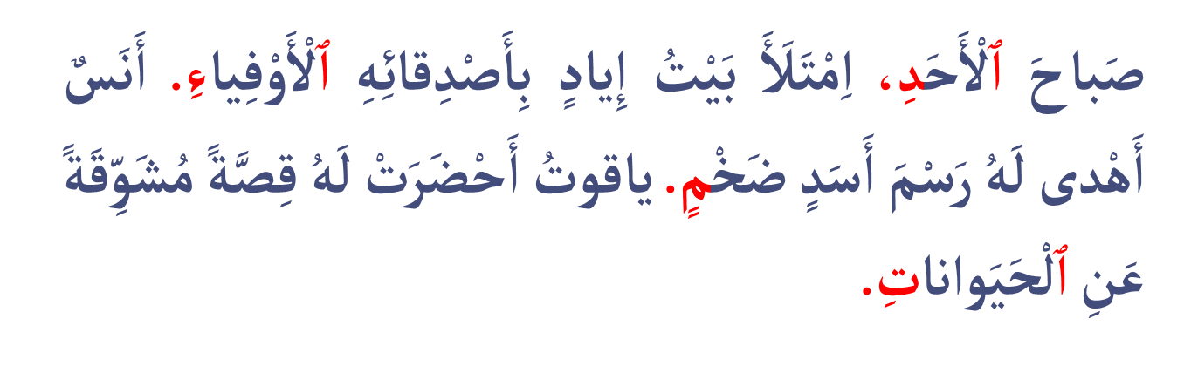
من يتابع؟
اختــتام الحــصة
تعبير كتابي/ إملاء
قراءة
استـماع وتحدث
افتتاح الحصة

Slide 43
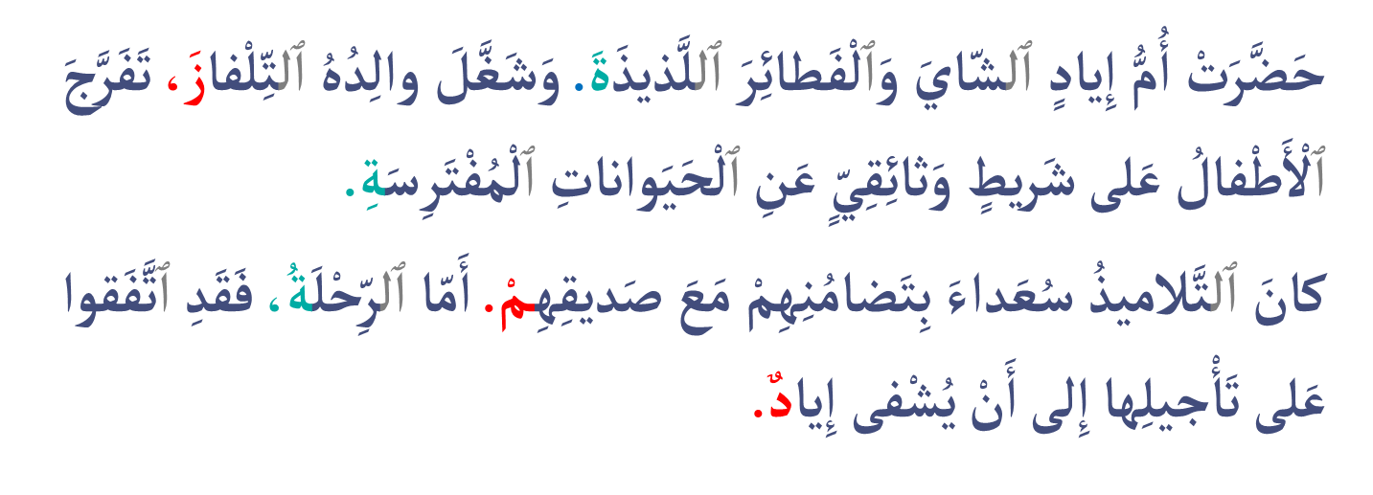
من يتابع؟
اختــتام الحــصة
تعبير كتابي/ إملاء
قراءة
استـماع وتحدث
افتتاح الحصة

Slide 44

في ثنائيات؛ ابحثوا في النص عن المقطع الذي يشير إلى اتفاق الأصدقاء. ضعوا تحته سطرا.
اختــتام الحــصة
تعبير كتابي/ إملاء
قراءة
استـماع وتحدث
افتتاح الحصة

Slide 45
من يقرأ؟
اختــتام الحــصة
تعبير كتابي/ إملاء
قراءة
استـماع وتحدث
افتتاح الحصة
اِتَّفَقَ ٱلْأَطْفالُ عَلى ٱلتَّضامُنِ مَعَ صَديقِهِمْ إِيادٍ. وَقَرَّروا تَأْجيلَ ٱلرِّحْلَةِ.

Slide 46
ابحثوا في النص عن المقطع الذي يبين إعجاب المعلمة بقرار الأصدقاء.
اختــتام الحــصة
تعبير كتابي/ إملاء
قراءة
استـماع وتحدث
افتتاح الحصة

Slide 47

من يقرأ؟
اختــتام الحــصة
تعبير كتابي/ إملاء
قراءة
استـماع وتحدث
افتتاح الحصة

Slide 48
ابحثوا في النص عن المقطع الذي يبين كيف عبر الأصدقاء عن تضامنهم مع إياد.
اختــتام الحــصة
تعبير كتابي/ إملاء
قراءة
استـماع وتحدث
افتتاح الحصة

Slide 49

من يقرأ؟
اختــتام الحــصة
تعبير كتابي/ إملاء
قراءة
استـماع وتحدث
افتتاح الحصة

Slide 50
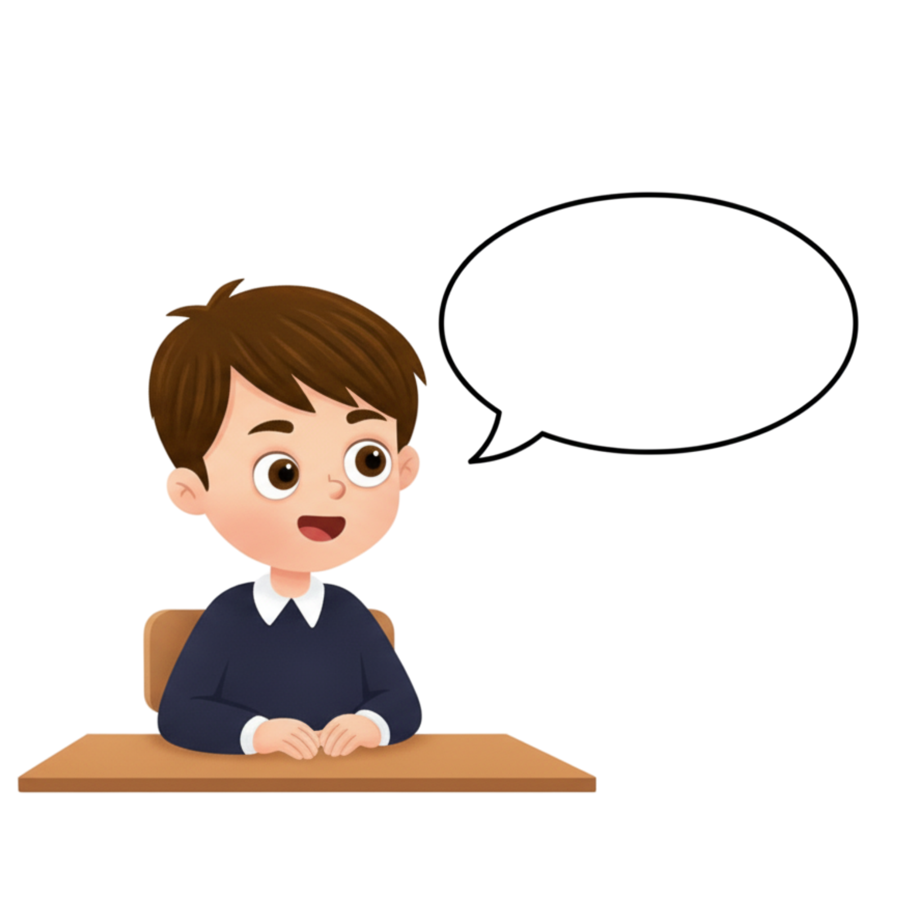
كيف سيكون شعور إياد لو أن أصدقاءه ذهبوا إلى الرحلة ولم يزوروه؟
اختــتام الحــصة
تعبير كتابي/ إملاء
قراءة
استـماع وتحدث
افتتاح الحصة

Slide 51
ما رأيكم في سلوك الأصدقاء تجاه إياد في هذه الحكاية؟
اختــتام الحــصة
تعبير كتابي/ إملاء
قراءة
استـماع وتحدث
افتتاح الحصة

Slide 52
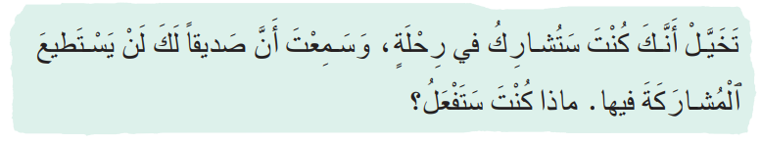
يقرأ الأستاذ المتن
اختــتام الحــصة
تعبير كتابي/ إملاء
قراءة
استـماع وتحدث
افتتاح الحصة

Slide 53

التعبير الكتابي/إملاء
التعبير الكتابي
التعليق على مشهد باستعمال جمل اسمية
التدرب على الرسم الإملائي لكلمات وجمل قصيرة
تتضمن الحروف[د- ذ- ض]

Slide 54
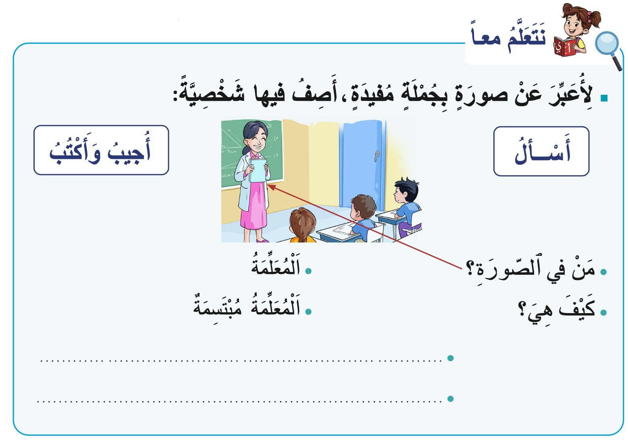
والآن ستتعلمون كيف تركبون جملا من كلمتين. لاحظوا سأعبر عن هذا المشهد.
اختــتام الحــصة
تعبير كتابي/ إملاء
قراءة
استـماع وتحدث
افتتاح الحصة

Slide 55
أسأل من في الصورة. إنها المعلمة – سأبدأ جملتي ب اَلْمُعلمة
اختــتام الحــصة
تعبير كتابي/ إملاء
قراءة
استـماع وتحدث
افتتاح الحصة

Slide 56
اَلْآن سَأصِفُ الْمُعَلمة. أسأل : كيف هي المعلمة في الصورة؟ اَلْمُعَلِّمَة مبتسمة
اختــتام الحــصة
تعبير كتابي/ إملاء
قراءة
استـماع وتحدث
افتتاح الحصة

Slide 57
نتذكر :لوصف شخصية في صورة : أسأل وأجيب ثم أكتب الجملة وأضع نهايتها نقطة.
اختــتام الحــصة
تعبير كتابي/ إملاء
قراءة
استـماع وتحدث
افتتاح الحصة

Slide 58
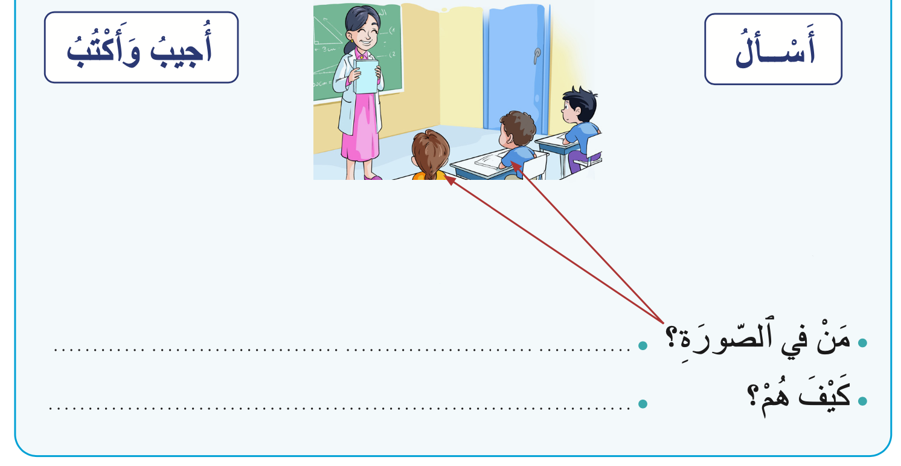
من يقوم إلى السبورة ليصف الشخصيات الأخرى في الصورة؟ 
اختــتام الحــصة
تعبير كتابي/ إملاء
قراءة
استـماع وتحدث
افتتاح الحصة
اَلتَّلاميذُ
اَلتَّلاميذُ مُنْتَبِهونَ.

Slide 59
من يقرأ؟
اختــتام الحــصة
تعبير كتابي/ إملاء
قراءة
استـماع وتحدث
افتتاح الحصة
- اَلْمُعَلِّمَةُ مُبْتَسِمَةٌ.
- اَلتَّلاميذُ مُنْتَبِهونَ.

Slide 60
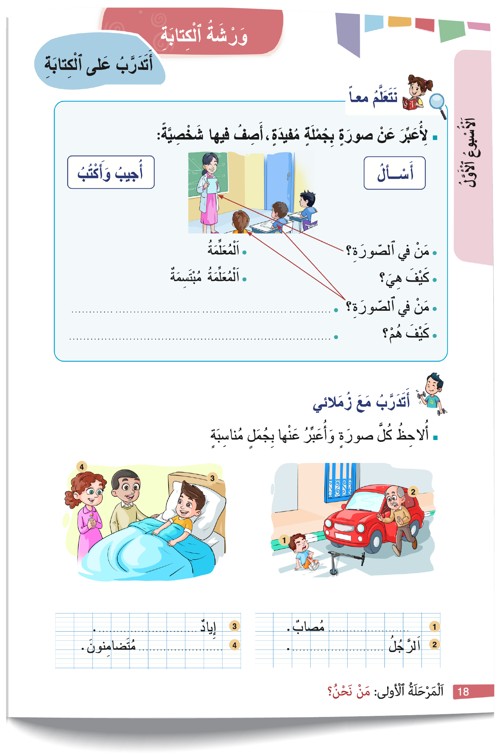
خذوا كراساتكم ص18.
اختــتام الحــصة
تعبير كتابي/ إملاء
قراءة
استـماع وتحدث
افتتاح الحصة

Slide 61
أكملوا الجملتين بما يناسب. أمامكم دقيقة واحدة
اختــتام الحــصة
تعبير كتابي/ إملاء
قراءة
استـماع وتحدث
افتتاح الحصة
............... مُصابٌ.
اَلرَّجُل ............... .

Slide 62
صححوا.
يقبل الأستاذ كل الإجابات الممكنة.
اختــتام الحــصة
تعبير كتابي/ إملاء
قراءة
استـماع وتحدث
افتتاح الحصة
إِيادٌ مُصابٌ.
اَلرَّجُلُ خائِفٌ.

Slide 63
على كراساتكم دائما ؛ أكملوا الجملتين بما يناسب.
اختــتام الحــصة
تعبير كتابي/ إملاء
قراءة
استـماع وتحدث
افتتاح الحصة
إِيادٌ ............... .
............... مُتَضامِنون.

Slide 64
صححوا. يقبل الأستاذ كل الإجابات الممكنة.
اختــتام الحــصة
تعبير كتابي/ إملاء
قراءة
استـماع وتحدث
افتتاح الحصة
إِيادٌ سَعيدٌ.
اَلْأَصْدِقاءُ مُتَضامِنونَ.

Slide 65
من يقرأ؟
اختــتام الحــصة
تعبير كتابي /إملاء
قراءة
استـماع وتحدث
افتتاح الحصة
يَأْخُــــــــــــذُ
أَخْضَــــــرُ
مَدْرَسَــــــــةٌ
ذِئْبٌ

Slide 66
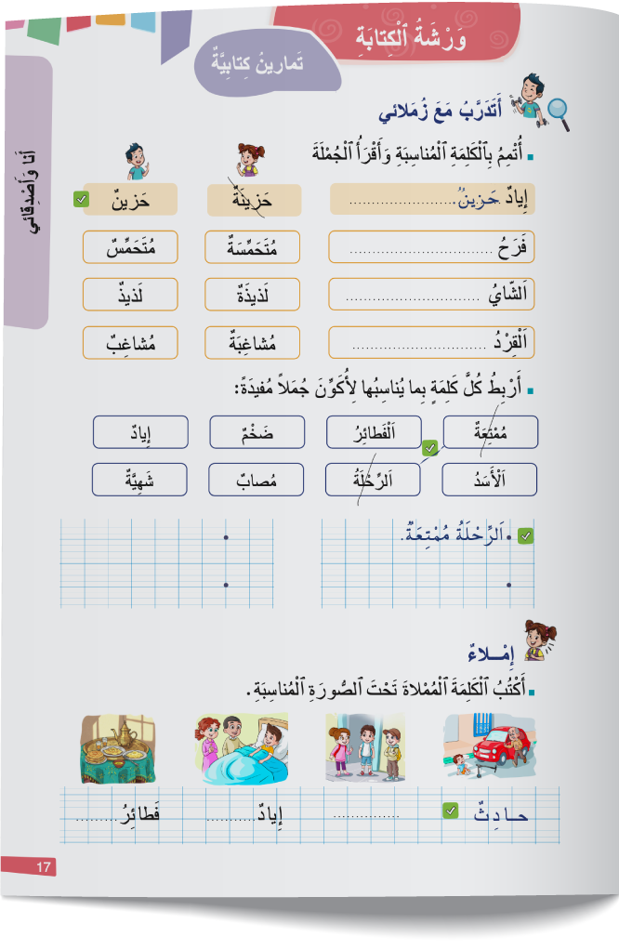
خذوا كراساتكم ص17.
اختــتام الحــصة
تعبير كتابي/ إملاء
قراءة
استـماع وتحدث
افتتاح الحصة

Slide 67

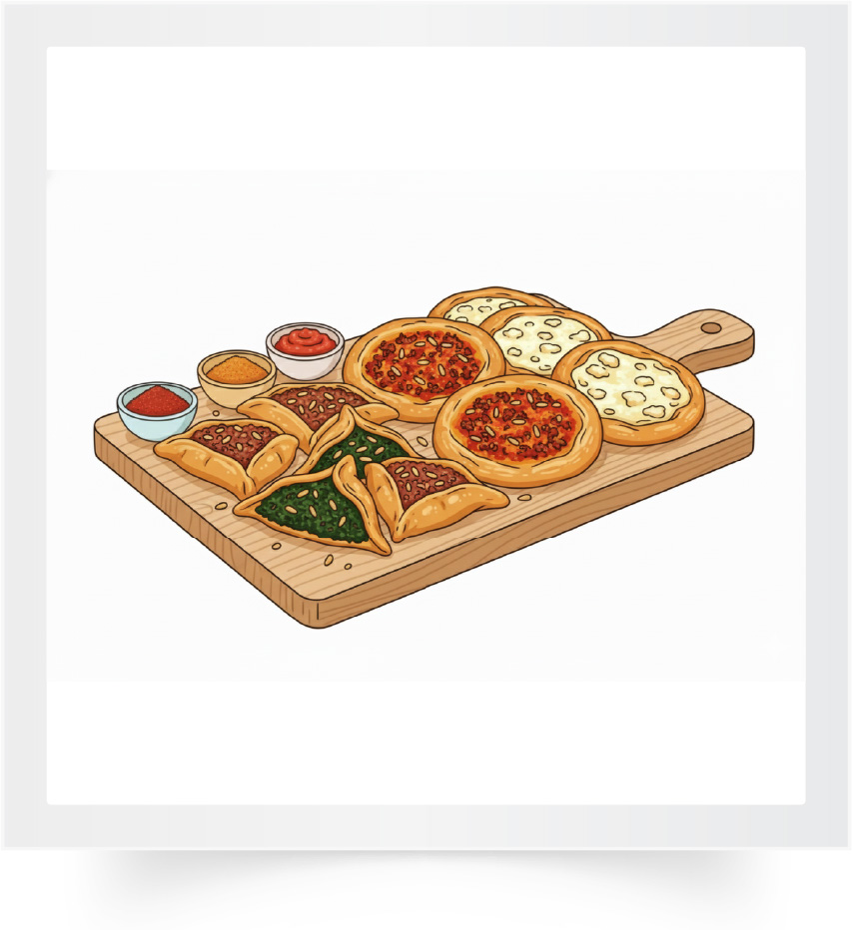
ستكتبون الكلمة المناسبة تحت الصورة. أمامكم دقيقتان -  صححوا
اختــتام الحــصة
تعبير كتابي/ إملاء
قراءة
استـماع وتحدث
افتتاح الحصة
لَذيذَةٌ
مُصابٌ
أَصْدِقاء
حادِثٌ
اَلْفَطائِرُ.................
إِيادٌ...............
..................
مَريضٌ

Slide 68
اختتام الحصة
اختتام الحصة
ماذا تعلمتم اليوم؟
واجباتكم المنزلية.

Slide 69
شاركنا في نشاط تحدي القراءة.
اختــتام الحــصة
تعبير كتابي/إملاء
قراءة
استـماع وتحدث
افتتاح الحصة

Slide 70
تدربنا على سرد الحكاية
اختتام الحصة
إملاء
تعبير كتابي
قراءة
استـماع وتحدث
نشاط اعتيادي

Slide 71
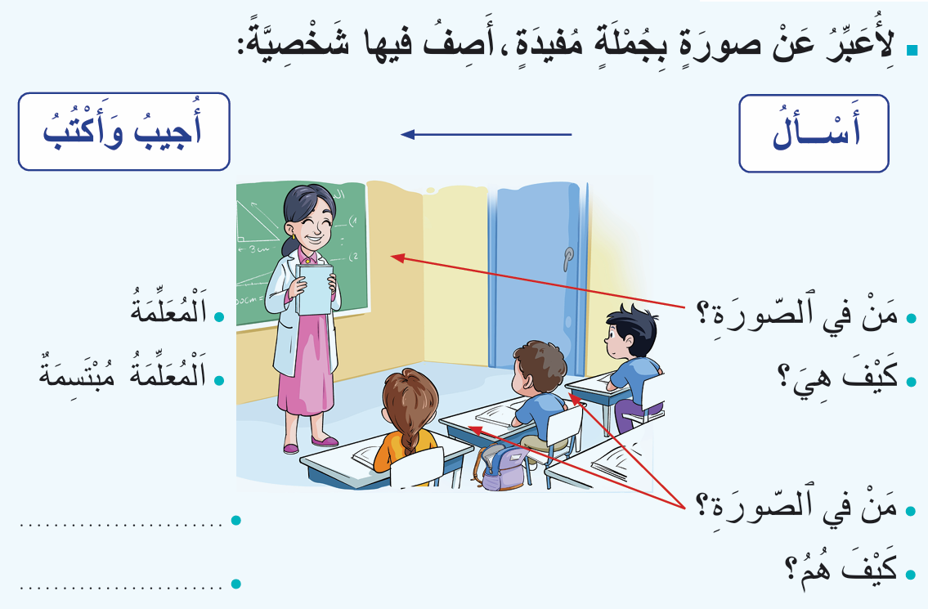
تدربنا على كتابة جمل تصف شخصية.
اختتام الحصة
إملاء
تعبير كتابي
قراءة
استـماع وتحدث
نشاط اعتيادي

Slide 72
تدربنا على كتابة كلمات تتضمن حرفا من الحروف التالية: د- ذ- ض
اختتام الحصة
إملاء
تعبير كتابي
قراءة
استـماع وتحدث
نشاط اعتيادي
اَلْفَطائِرُ.................
إِيادٌ...............
..................
حادِثٌ

Slide 73
انقلوا الكلمات في دفاتركم. أتمموا الكلمات بما يناسب.
اختتام الحصة
إملاء
تعبير كتابي
قراءة
استـماع وتحدث
نشاط اعتيادي
جَـــ...وَلٌ
مِــــ...ياعٌ
فَهْــــــ...
غَــــ....ـــــبَ

Slide 74


Slide 75

بناء على إنجازات المتعلمين خلال الممارسة المستقلة
ما تقديرك لنسبة التحكم في هدف الدرس؟
تسجل النسبة على صفحة اليوم من مذكرة الأستاذ.

